Slide 1





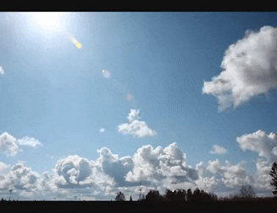
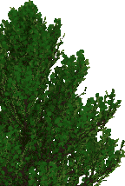
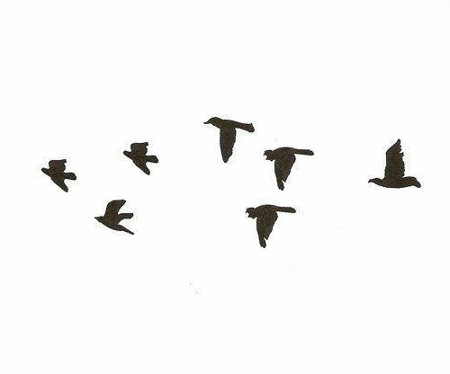
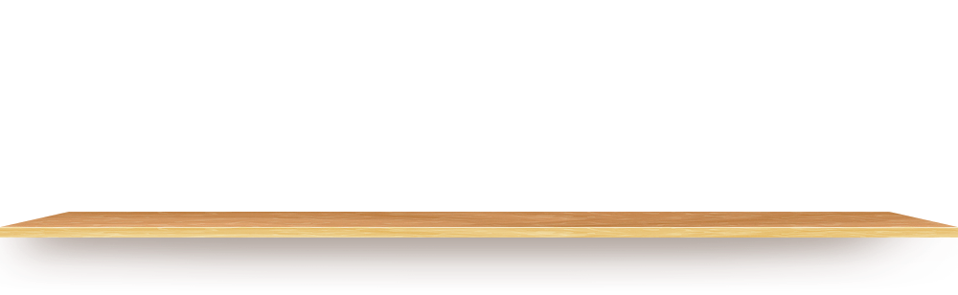

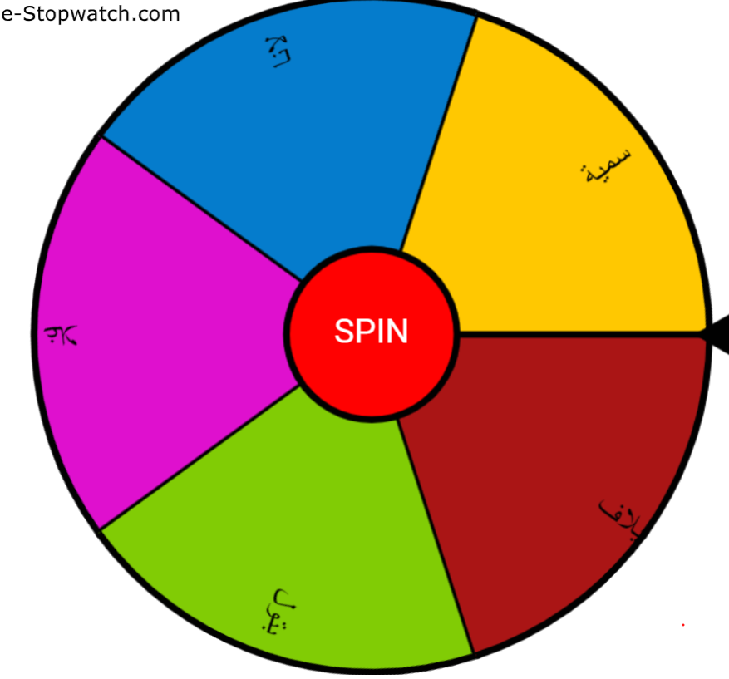
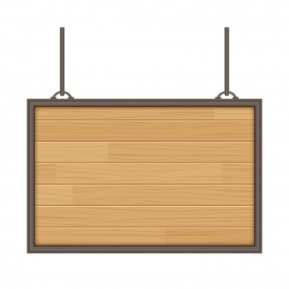

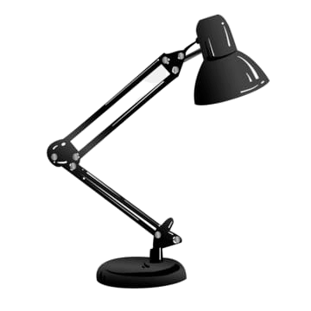
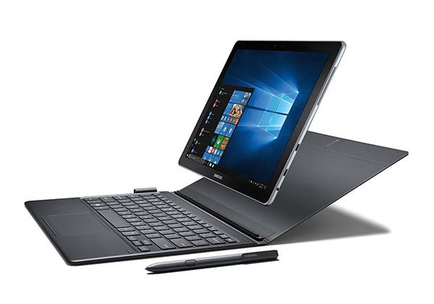
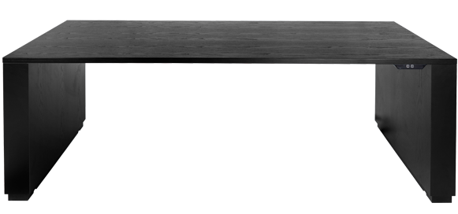
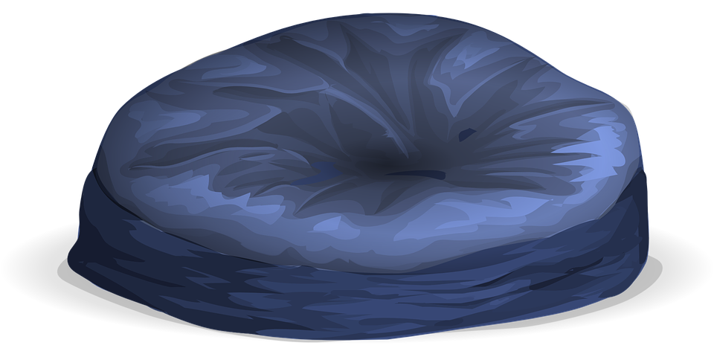
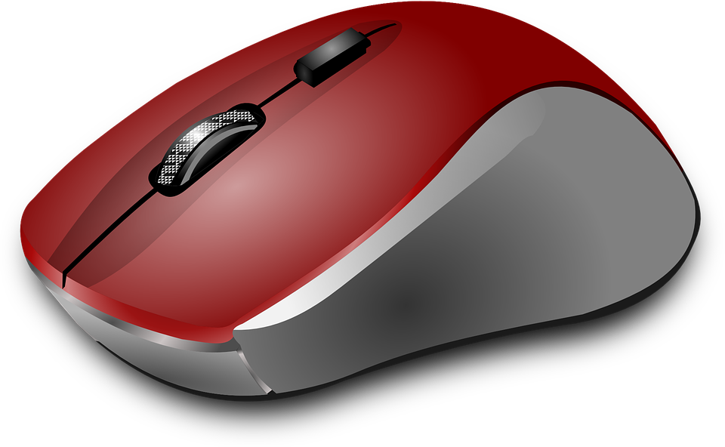

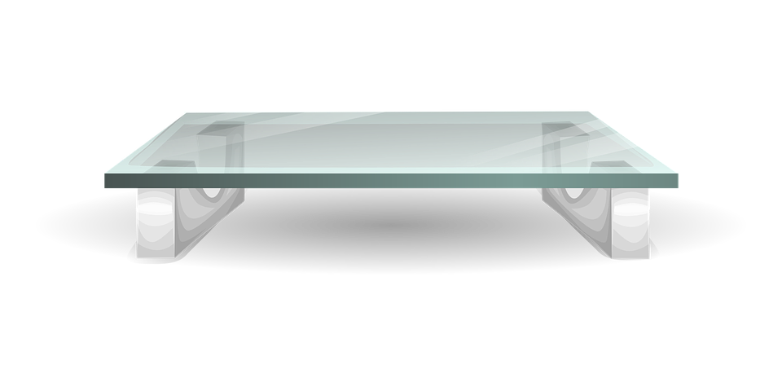
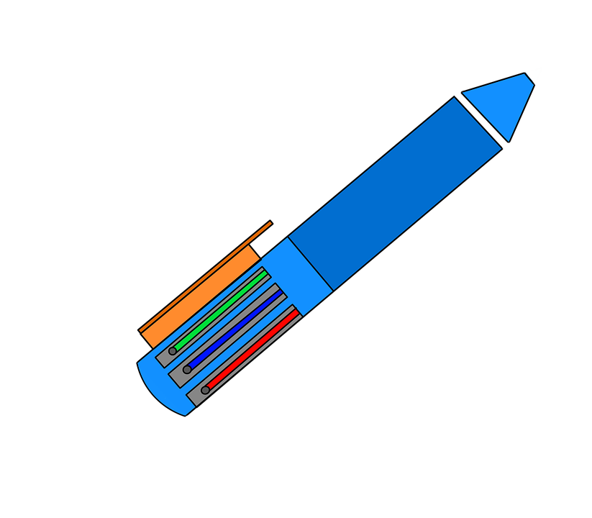
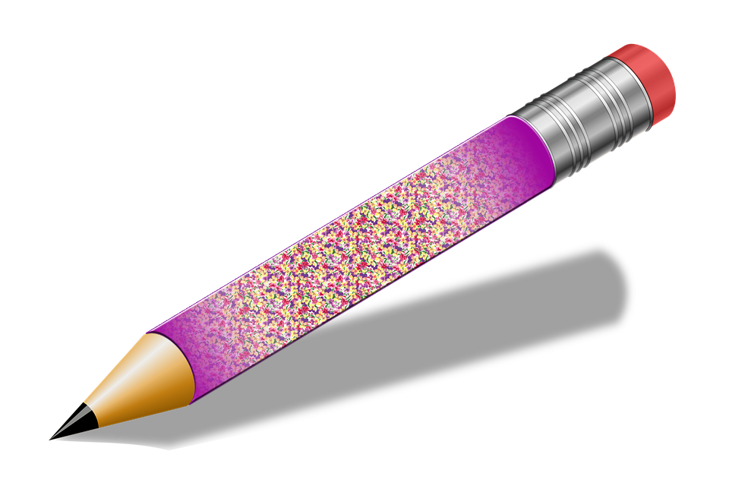
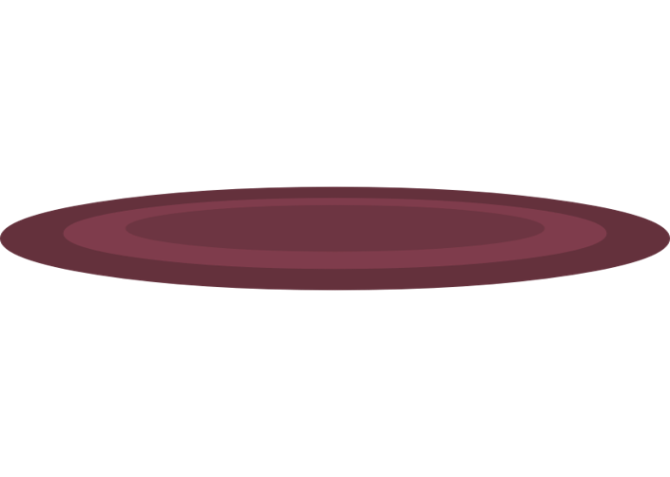

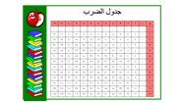
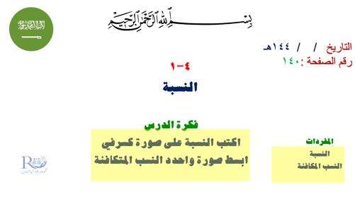
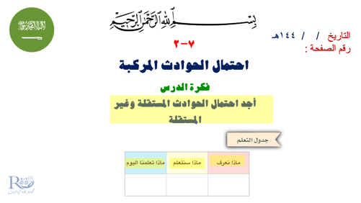

Slide 2





التاريخ / / ١٤٤هـ
رقم الصفحة :
٧-٢
احتمال الحوادث المركبة
فكرة الدرس
أجد احتمال الحوادث المستقلة وغير المستقلة
جدول التعلم
ماذا نعرف | ماذا سنتعلم | ماذا تعلمنا اليوم

Slide 3
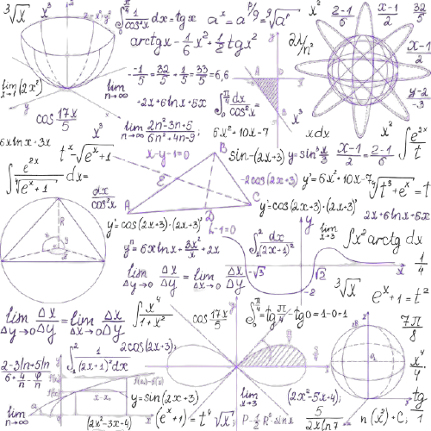
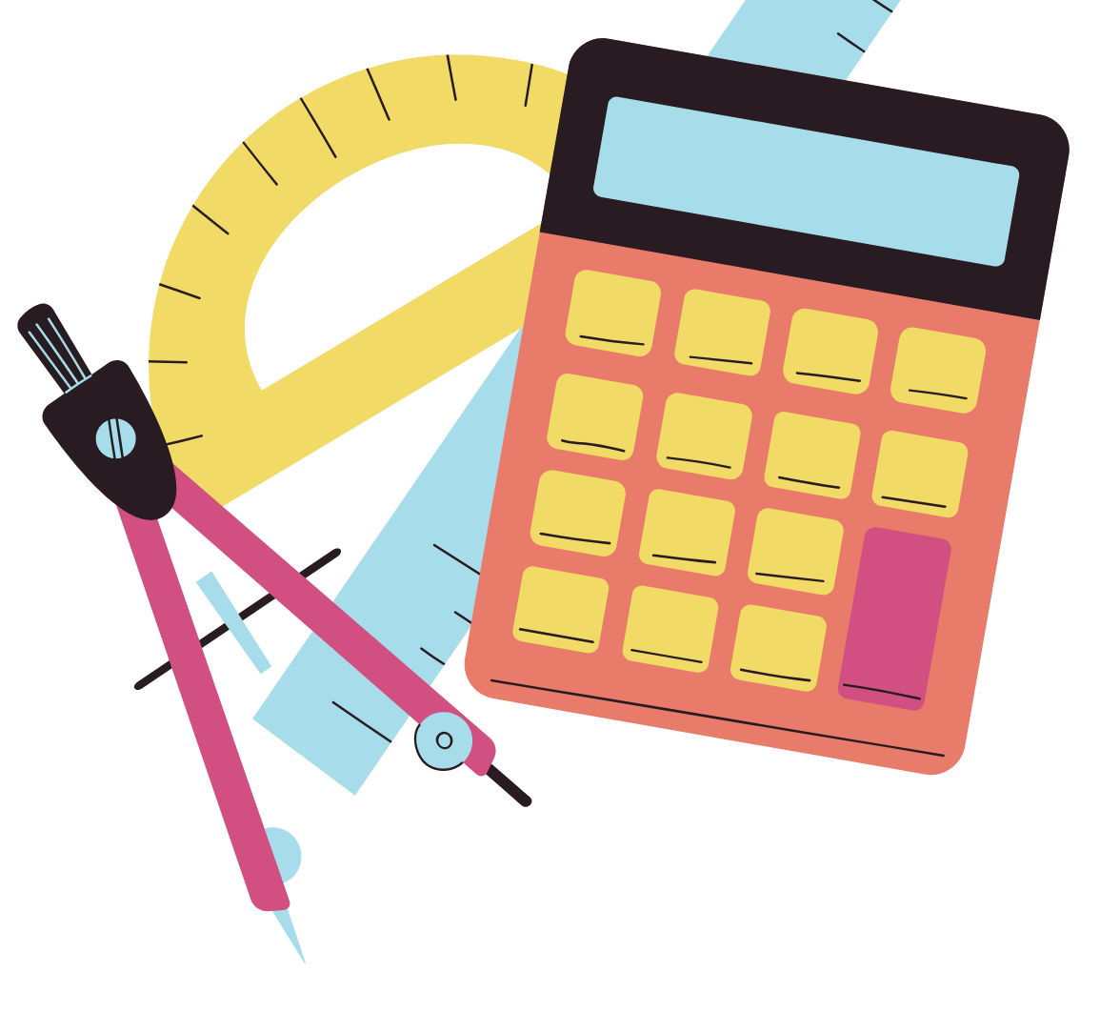

٧-٢
احتمال الحوادث المركبة

Slide 4
جدول الضرب
x | ٠ | ١ | ٢ | ٣ | ٤ | ٥ | ٦ | ٧ | ٨ | ٩ | ١٠ | ١١ | ١٢
٠ | ٠ | ٠ | ٠ | ٠ | ٠ | ٠ | ٠ | ٠ | ٠ | ٠ | ٠ | ٠ | ٠
١ | ٠ | ١ | ٢ | ٣ | ٤ | ٥ | ٦ | ٧ | ٨ | ٩ | ١٠ | ١١ | ١٢
٢ | ٠ | ٢ | ٤ | ٦ | ٨ | ١٠ | ١٢ | ١٤ | ١٦ | ١٨ | ٢٠ | ٢٢ | ٢٤
٣ | ٠ | ٣ | ٦ | ٩ | ١٢ | ١٥ | ١٨ | ٢١ | ٢٤ | ٢٧ | ٣٠ | ٣٣ | ٣٦
٤ | ٠ | ٤ | ٨ | ١٢ | ١٦ | ٢٠ | ٢٤ | ٢٨ | ٣٢ | ٣٦ | ٤٠ | ٤٤ | ٤٨
٥ | ٠ | ٥ | ١٠ | ١٥ | ٢٠ | ٢٥ | ٣٠ | ٣٥ | ٤٠ | ٤٥ | ٥٠ | ٥٥ | ٦٠
٦ | ٠ | ٦ | ١٢ | ١٨ | ٢٤ | ٣٠ | ٤٦ | ٤٢ | ٤٨ | ٥٤ | ٦٠ | ٦٦ | ٧٢
٧ | ٠ | ٧ | ١٤ | ٢١ | ٢٨ | ٣٥ | ٤٢ | ٤٩ | ٥٦ | ٦٣ | ٧٠ | ٧٧ | ٨٤
٨ | ٠ | ٨ | ١٦ | ٢٤ | ٣٢ | ٤٠ | ٤٨ | ٥٦ | ٦٤ | ٧٢ | ٨٠ | ٨٨ | ٩٦
٩ | ٠ | ٩ | ١٨ | 27 | ٣٦ | ٤٥ | ٥٤ | ٦٣ | ٧٢ | ٨١ | ٩٠ | ٩٩ | ١٠٨
١٠ | ٠ | ١٠ | ٢٠ | ٣٠ | ٤٠ | ٥٠ | ٦٠ | ٧٠ | ٨٠ | ٩٠ | ١٠٠ | ١١٠ | ١٢٠
١١ | ٠ | ١١ | ٢٢ | ٣٣ | ٤٤ | ٥٥ | ٦٦ | ٧٧ | ٨٨ | ٩٩ | ١١٠ | ١٢١ | ١٣٢
١٢ | ٠ | ١٢ | ٢٤ | ٣٦ | ٤٨ | ٦٠ | ٧٢ | ٨٤ | ٩٦ | ١٠٨ | ١٢٠ | ١٣٢ | ١٤٤

Slide 5
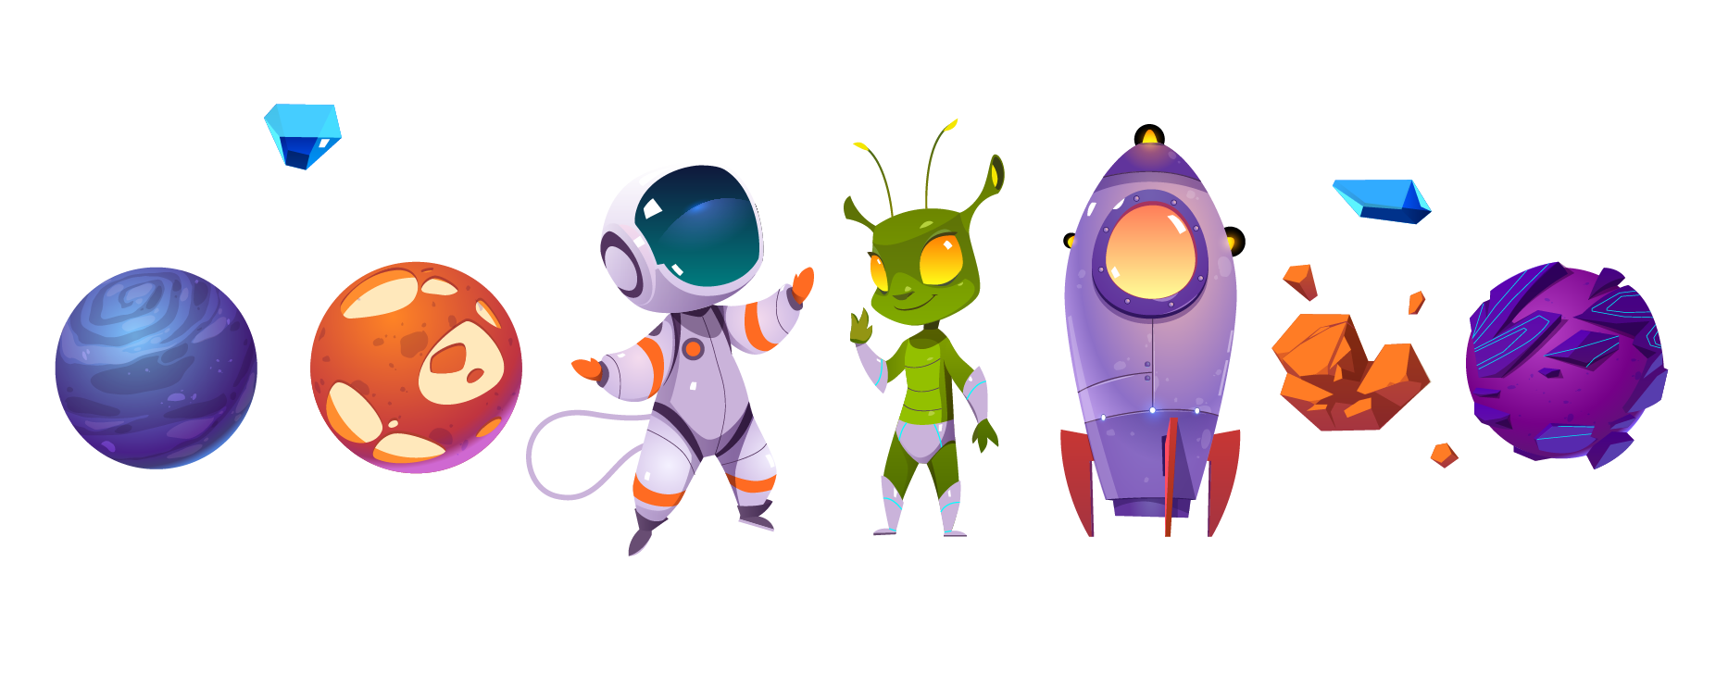
لوحة تعزيز النجوم

Slide 6
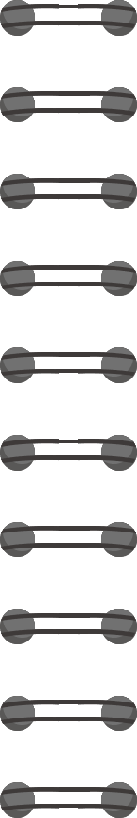





لا حظ الشكل التالي :
تمهيـد
إذا سحبت ورقة فما احتمال أن تكون ولد ؟
٣
لأن عدد الأولاد ٣والمجموع ٥
٥
إذا أعدنا الورقة وسحبت هل يتغير احتمال أن تكون ولد ؟
لأنه لا يزال عدد الأولاد ٣ والمجموع ٥
لا
إذا لم نعد الورقة وسحبت هل يتغير احتمال أن تكون ولد ؟ وضح ذلك
لأنه عدد الأولاد أصبح ٢ والمجموع ٤
نعم
١
٢
يصبح الإحتمال الجديد
=
٢
٤

Slide 7
أحمر
أحمر
أحمر
أحمر
١
ح ( الثوب ) =
أحمر
أحمر
٦
١
ح ( جوارب حمراء ) =
٣
أحمر
أحمر
أحمر
أحمر
١
أحمر
أحمر
١٨
١
ح (ثوب و جورب أحمر ) =
١٨

Slide 8
تحقق من فهمك

Slide 9
حرف علة
حرف علة
٢
٦
حرف علة
حرف علة

Slide 10
٧
٦
١
١
١
تحقق من فهمك
=
×
٤٢
٧
٦
١
١
١
٦
=
٧
٦
٧
٤٢
٦ × ٧ = ٤٢
٦
( أ ، أ ) ، ( ب ، ب ) ، ( جـ ، جـ ) ، ( و ، و ) ، ( س ، س ) ، ( ص ، ص ) =

Slide 11

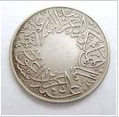
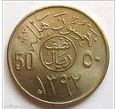
ش
ك
ش
ك
١
١
٢
٢
١
٣
١
=
٢
٦
٦
١
١
١
١
١
١
=
×
ح ( شعار وعدد فردي ) =
=
×
ح ( كتابة و ٣ ) =
٤
٢
٢
١٢
٦
٢

Slide 12
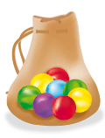
ادرب
١
=
٢
١
٤
٨
٦
١
=
١
×
١
=
٢٤
٤
٦

Slide 13
تحقق من فهمك
١
١
٨
٦
١
١
١
=
=
×
٤٨
٨
٦

Slide 14
١
=
٢
١
=
٣
٤
٨
٢
٦
١
١
١
=
=
×
٨
٤
٢

Slide 15
تحقق من فهمك
٣
=
٦
١
=
٣
٤
٨
٢
٦
٣
٣
١
=
=
×
٨
٤
٢

Slide 16
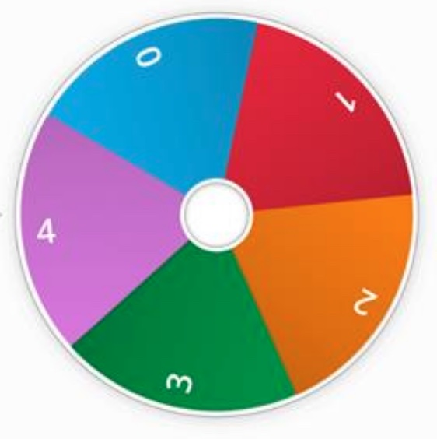



Slide 17
تحقق من فهمك
١
٢
٦
٦
١
=
٢
=
١
×
٢
ح =
١٨
٣٦
٦
٦

Slide 18
١
=
٣
١
٢
٦
٣
١
١
١
=
×
ح ( أحمر ورقم زوجي ) =
٦
٢
٣

Slide 19
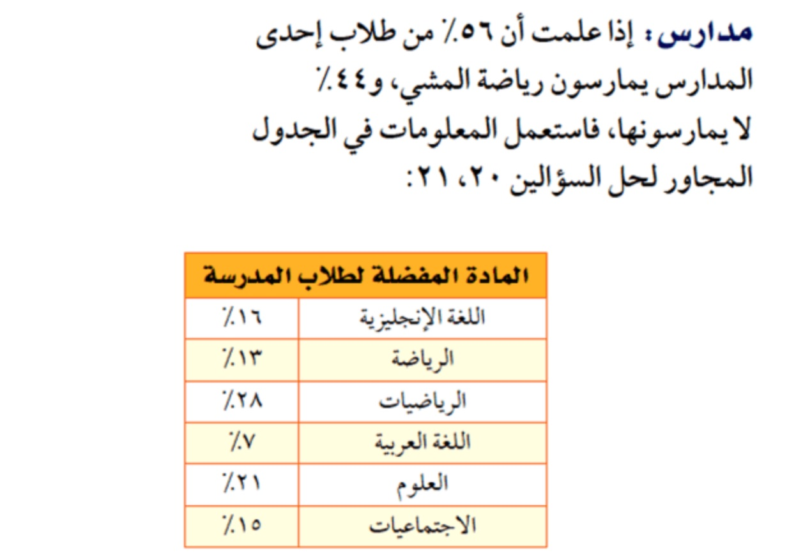
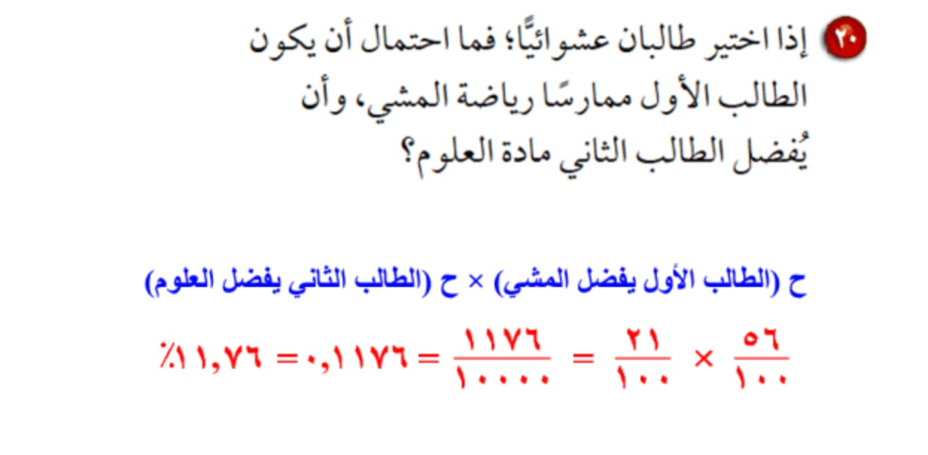
تحقق من فهمك
١٠٠٪
×
ح ( الطالب يفضل المشي) ح( الطالب الثاني يفضل العلوم) =
١١.٧٦٪
=
٠.١١٧٦
=
١١٧٦
=
٢١
×
٥٦
١٠٠٠٠
١٠٠
١٠٠

Slide 20
تحقق من فهمك

Slide 21


تحقق من فهمك

Slide 22

تحقق من فهمك
١
٤
ح ( الحبة الأولى برتقال ) =
٧
ح ( الحبة الأولى موزة ) =
=
٤
١٦
١٦
١
=
٥
ح ( الحبة الثانية تفاح ) =
٢
=
٦
ح ( الحبة الثانية موزة ) =
٣
١٥
٥
١٥
١
١
١
٧
٢
×
٧
=
×
ح ( حبة برتقال ثم حبة تفاح) =
=
ح ( حبتا موز ) =
١٢
٣
٤
٤٠
٥
١٦
١
٤
ح ( الحبة الأولى برتقال ) =
٥
ح ( حبة تفاح ) =
=
٤
١٦
١٦
١
=
٣
ح ( الحبة الثانية برتقال ) =
٧
ح ( حبة موز ) =
٥
١٥
١٥
١
١
١
٧
٧
٥
=
×
ح ( حبتا برتقال ) =
=
×
ح ( حبتا موز ) =
٢٠
٥
٤
٤٨
١٥
١٦

Slide 23
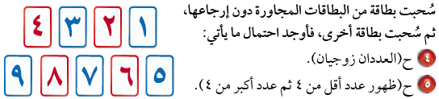
١
=
٣
ح ( عدد أقل من ٤ ) =
٤
ح ( العدد الأول زوجي ) =
٣
٩
٩
٥
ح ( عدد أكبر من ٤) =
٣
ح ( العدد الثاني زوجي ) =
٨
٨
١
٣
٤
ح ( عدد أقل من ٤ ثم أكبر من ٤ ) =
=
×
ح ( العددان زوجيان ) =
٦
٨
٩
٥
٥
١
=
×
٢٤
٨
٣

Slide 24
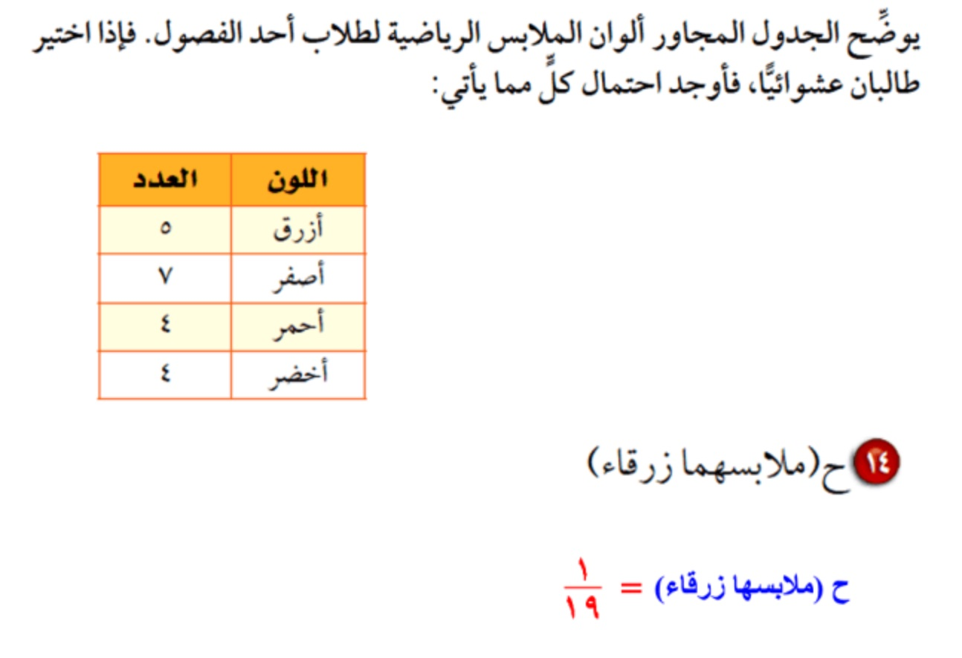
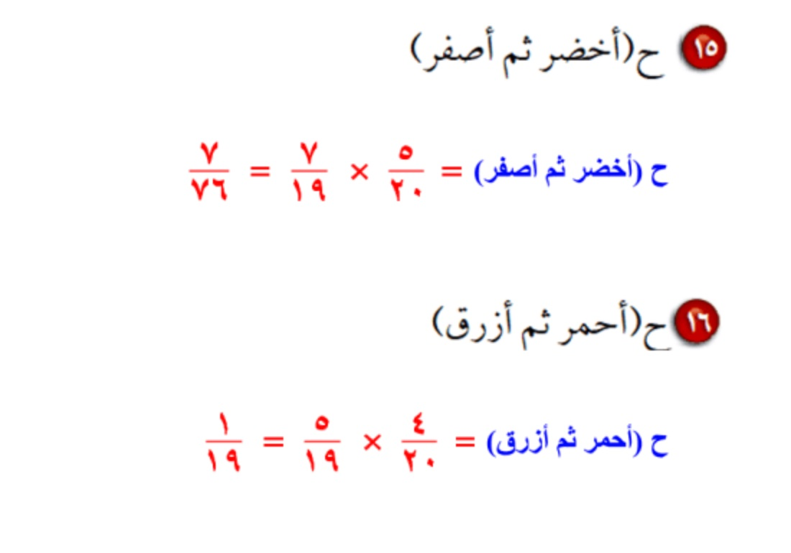
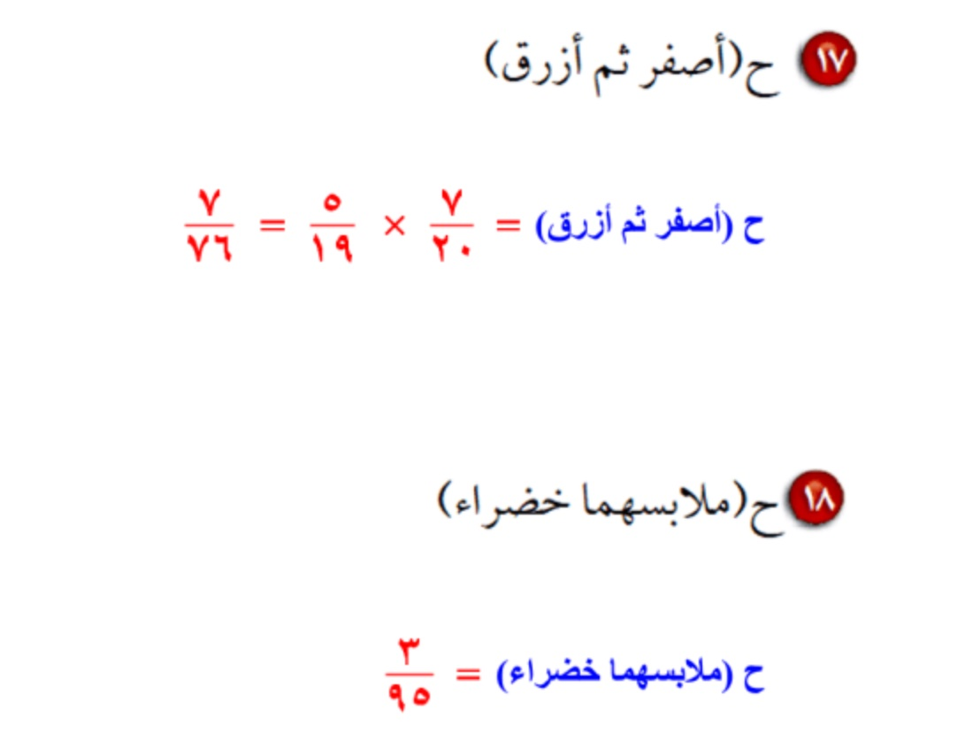
تحقق من فهمك
١
ح ( ملابسهما زرقاء) =
١٩
٧
٧
٥
٧٦
=
×
ح ( أخضر ثم أصفر) =
٧
١٩
٢٠
=
٥
×
٧
ح ( أخضر ثم أ زرق) =
٧٦
١٩
٢٠
١
٥
٤
١٩
=
×
ح ( أخضر ثم أصفر) =
٣
١٩
٢٠
ح ( ملابسهما خضراء) =
٩٥

Slide 25
٤
=
٢٤
ح ( الجورب الأسود الأول ) =
٧
٤٢
٢٣
ح ( الجورب الأسود الثاني ) =
٤١
٩٢
٢٣
٤
=
×
ح ( جوربين بلون أسود ) =
٢٨٧
٤١
٧

Slide 26

تحقق من فهمك
٥
ح ( المجموع ٦ ) =
+ | ١ | ٢ | ٣ | ٤ | ٥ | ٦
١ | ٢ | ٣ | ٤ | ٥ | ٦ | ٧
٢ | ٣ | ٤ | ٥ | ٦ | ٧ | ٨
٣ | ٤ | ٥ | ٦ | ٧ | ٨ | ٩
٤ | ٥ | ٦ | ٧ | ٨ | ٩ | ١٠
٥ | ٦ | ٧ | ٨ | ٩ | ١٠ | ١١
٦ | ٧ | ٨ | ٩ | ١٠ | ١١ | ١٢
٣٦
١
=
٣
ح ( المجموع ١٠ ) =
١٢
٣٦
ح ( المجموع ٦ ثم المجموع ١٠ )
=
٥
١
٥
=
×
٤٣٢
١٢
٣٦

Slide 27
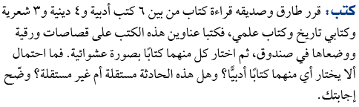



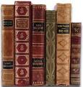
كتاب علمي
كتب تاريخ
كتب شعرية
كتب دينية
كتب أدبية
٥
=
١٠
ح ( الكتب الغير أدبية لطارق ) =
الحادثة غير مستقلة لأن :
اختيار القصاصة الأولى يجعل عدد
القصاصات يقل في الصندوق .
٨
١٦
٣
=
٩
ح ( الكتب الغير أدبية لصديقه ) =
٥
١٥
٣
٣
٥
=
×
ح ( ألا يختار كل منهما كتابا أدبيا ) =
٨
٥
٨

